Slide 1






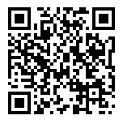

МИНИСТЕРСТВО ЭКОНОМИЧЕСКОГО РАЗВИТИЯ РОССИЙСКОЙ ФЕДЕРАЦИИ
АДМИНИСТРАЦИЯ
ТОМСКОЙ ОБЛАСТИ
ЦЕНТР
Национальный проект
«Малое и среднее предпринимательство и поддержка индивидуальной предпринимательской инициативы»
mb.tomsk.ru vk.com/frb_tomsk t.me/frb_tomsk
1

Slide 2


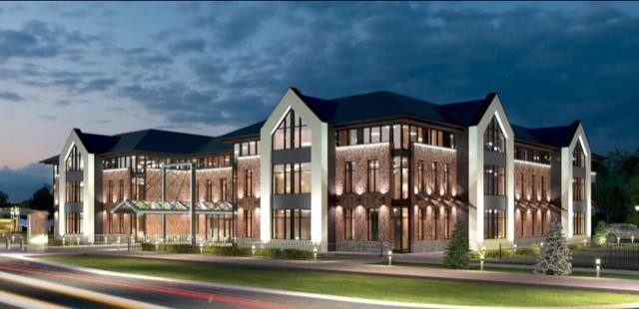
ЦЕНТР
Агрегатор услуг, необходимых
предпринимателю для его работы;
Экономия временных ресурсов для получения экспертной информации;
Содействие созданию и развитию малого предпринимательства;
Формирование нового делового климатав
регионе, новой культуры предпринимательства.
г. Томск, Московский тракт, 12
ЕДИНЫЙ ОРГАН УПРАВЛЕНИЯ ОРГАНИЗАЦИЯМИ, ОБРАЗУЮЩИМИ ИНФРАСТРУКТУРУ ПОДДЕРЖКИ ПРЕДПРИНИМАТЕЛЬСТВА
ЦЕНТР ИННОВАЦИЙ СОЦИАЛЬНОЙ СФЕРЫ
ЦЕНТР ПОДДЕРЖКИ ЭКСПОРТА
ЦЕНТР РАЗВИТИЯ МАЛОГО И СРЕДНЕГО ПРЕДПРИНИМАТЕЛЬСТВА

Slide 3













ПАРТНЕРЫ ЦЕНТРА «МОЙ БИЗНЕС»
НО «Фонд развития бизнеса»
Ассоциация инновационного развития АПК
Центр поддержки экспорта
Гарантийный фонд Томской области
Центр Инноваций
Социальной сферы
Томский региональный Инжиниринговый центр
Региональный Фонд развития промышленности
Центр инновационного развития
Региональная Микрофинансовая организация
Томский областной многофункциональный центр
Уполномоченный по защите прав предпринимателей
Томская торгово- промышленная палата
16 Центров поддержки предпринимательства Томской области

Slide 4

ЦЕНТР
Консультационная поддержка
Организация управленческих стажировок
Программы обучения, организация семинаров, тренингов, профильных мастер-классов, форумов
Вывод продукции предпринимателей на маркетплейсы
Организация участия субъектов МСП в выставочно-ярмарочной деятельности на территории РФ
Содействие в популяризации продукции предпринимателей
Содействие в размещении на электронных торговых площадках
Сертификация продукции субъектов МСП
Комплексные услуги
Поддержка и развитие социальных предпринимателей
Поддержка и развитие экспортно-ориентированных предприятий
Поддержка и развитие самозанятых граждан

Slide 5





Сервис «Маркетплейс мер поддержки предпринимательства» biz.tomsk.life
Более 3 тысяч пользователей
Более 600 субъектов МСП получили поддержку с помощью сервиса
5

Slide 6
ДОБРО ПОЖАЛОВАТЬ В ЦЕНТР
тел. 901-000
Cайт: mb.tomsk.ru
ВК: vk.com/frb_tomsk
telegram: t.me/@frb_tomsk
г. Томск, Московский тракт, 12

